Slide 1
ФИНАНСОВАЯ ПОДУШКА БЕЗОПАСНОСТИ

Slide 2
Согласно опросу Национального агентства финансовых исследований:
Есть – проголосовало 118 (38%);
Нет – проголосовало 150 (48%);
Я не знаю что это такое – проголосовало 45 (14%)

Slide 3
Что такое финансовая подушка безопасности ? - это некие накопления денежных средств, которые могут срочно понадобиться человеку в самой неожиданной ситуации.

Slide 4
Финансовая подушка безопасности призвана помочь вам оставаться «на плаву» в трудную минуту и до тех пор, пока вы не уладите свои проблемы и финансовые трудности.

Slide 5
Основная причина для создания финансового запаса – неожиданная потеря дохода.
Заблаговременная защита от непредвиденных ситуаций является наиболее грамотной стратегией управления своими финансовыми средствами.

Slide 6
ПРИНЦИПЫ РАСЧЁТА ВЕЛИЧИНЫ ФИНАНСОВОЙ ПОДУШКИ БЕЗОПАСНОСТИ
1. Вам нужно понять, сколько вы тратите в среднем в месяц.
2. Финансовая подушка безопасности создаётся на срок от 4 до 36 месяцев.
3. Нужно иметь достаточно большой запас денег, и его нужно создавать с самого начала получения вами доходов.
4. Необходимо пересмотреть свои расходы, комплексно подойти к личным финансам и постараться выделять больше процентов для финансовой подушки.
5. Вам нужно постараться создать пассивные источники дохода, или просто дополнительные.
6. Использовать сервис интернет - банкинга, в котором можно настроить ежемесячный перевод определённой суммы на счёт вашей финансовой подушки.

Slide 7
Размер финансовой подушки безопасности (ФП)
рассчитывается путём умножения суммы ежемесячных расходов (Режем.) на то количество месяцев (Кмес.), на которые Вы хотите создать денежный запас:
ФП = Режем. * К мес.

Slide 8
«Золотое правило»
ежемесячно откладывайте сумму в пределах 10% от дохода на создание финансовой подушки безопасности.

Slide 9
Где хранить деньги?
Никогда не храните ФПБ дома, а лучше:
открыть депозит;
открыть вклад с возможностью управления через интернет банк.

Slide 10
Условия для идеального вклада для ФПБ
Очень крупный банк, типа Сбербанка, ВТБ-24 и т.д.
Возможность снятия вклада по первому требованию, без всяких задержек, или «придите на следующий день».
Вклад обязательно должен быть пополняемым, так вы сможете ежемесячно вносить деньги с зарплаты.
Обратите внимание на проценты. Будут ли они выплачиваться, если вы потребуете деньги раньше срока.

Slide 11
Финансовая подушка не только поможет вам в сложной финансовой ситуации. Зная, что у вас есть надежный денежный запас, вы будете себя чувствовать увереннее и спать спокойнее по ночам.

Slide 12
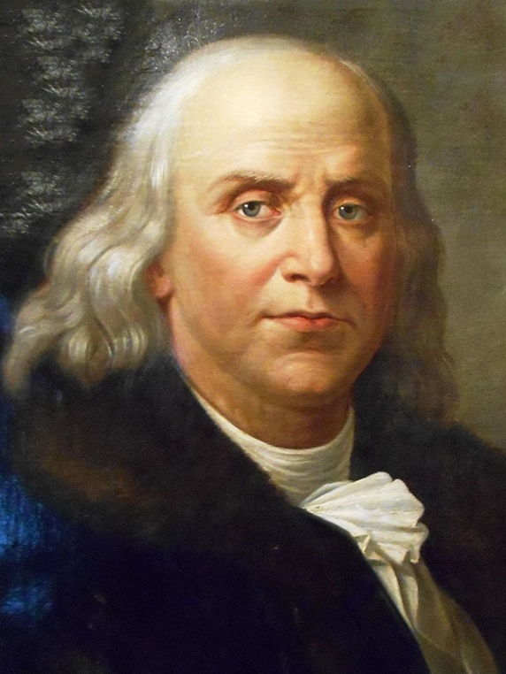
Б. Франклин:
«Если хотите быть богатыми, научитесь не только зарабатывать, но и быть экономным»

Slide 13
Финансового благополучия!

